Slide 1
Моя Республика ТАТАРСТАН
Выполнила:
ученица 2 Б класса школы № 26
г.Нижнекамска
Шакирова Рената

Slide 2
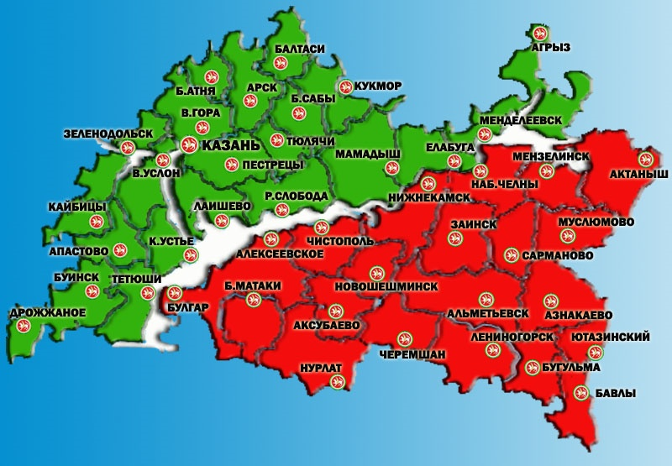
Республика Татарстан, субъект Российской Федерации. Население около 4 миллионов человек. Основное население — татары и русские, проживают также чуваши, украинцы, башкиры и др. Столица — Казань. Другие крупные города: Набережные Челны, Зеленодольск, Нижнекамск, Альметьевск, Чистополь, Бугульма, Елабуга. Республика образована 27 мая 1920 как Татарская АССР. С 1992 Республика Татарстан. Входит в состав Приволжского федерального округа.

Slide 3
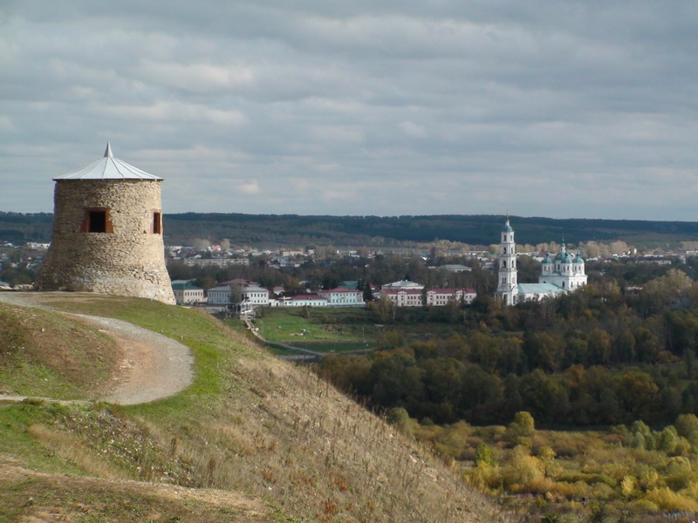
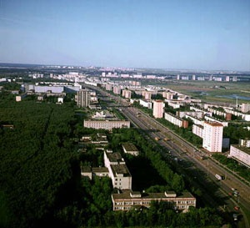
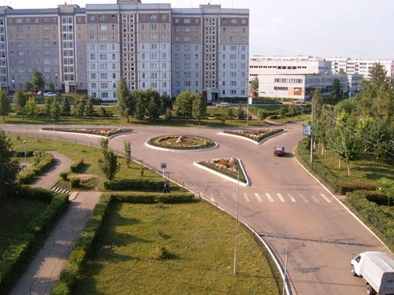
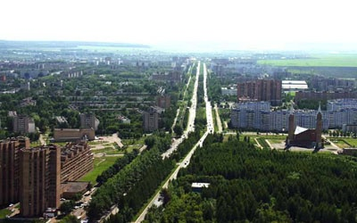
Елабуга
Набережные Челны
Города Республики
Альметьевск
Нижнекамск
Нижнекамск

Slide 4
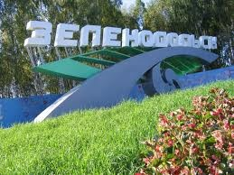
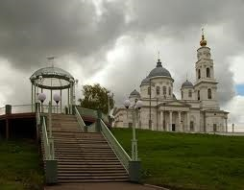
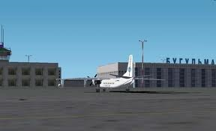
Города Республики
Чистополь
Бугульма

Slide 5


СИМВОЛЫ РЕСПУБЛИКИ ТАТАРСТАН

Slide 6

ГЕРБ
Автор герба
художник-монументалист, член Союза художников Татарстана
Риф Загреевич Фахрутдинов
Он представляет собой изображение крылатого барса с круглым щитом на боку.
Герб был принят 7 февраля 1992 г.

Slide 7

Флаг РТ
Автор флага
народный художник Республики Татарстан,
лауреат Государственной премии имени Г. Тукая
Тавиль Хазиахметов
Флаг был принят 29 ноября 1991 г.
зелёный — зелень весны, цвет ислама, возрождение;
белый — цвет чистоты;
красный — зрелость, энергия, сила, жизнь.

Slide 8
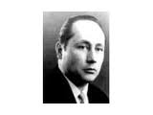

Гимн РТ
Музыкальное произведение выдающегося татарского композитора
Рустама Яхина
Гимн был принят 14 июля 1993 г.

Slide 9
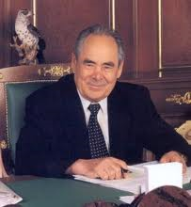
ПЕРВЫЙ Президент РЕСПУБЛИКИ ТАТАРСТАН
Шаймиев Минтимер Шарипович

Slide 10
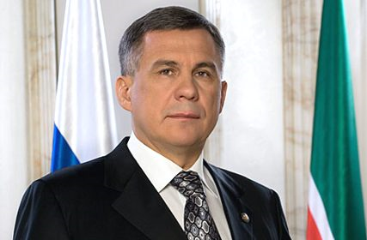
Президент Республики Татарстан
Минниханов Рустам Нургалиевич

Slide 11
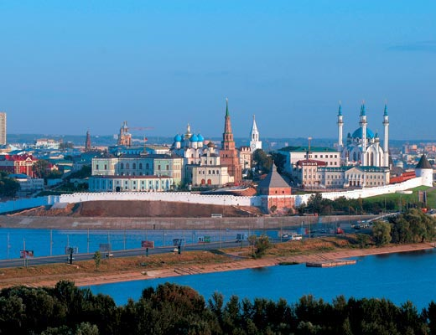
Столица Татарстана - КАЗАНЬ

Slide 12
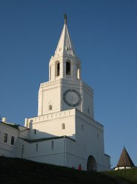
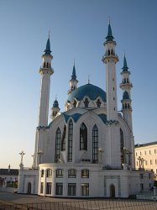
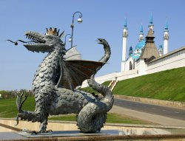
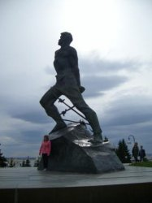
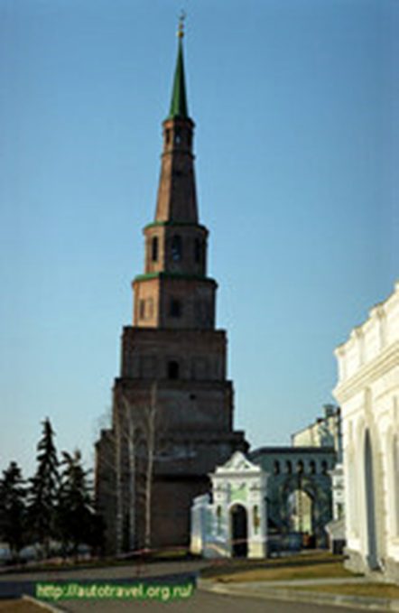
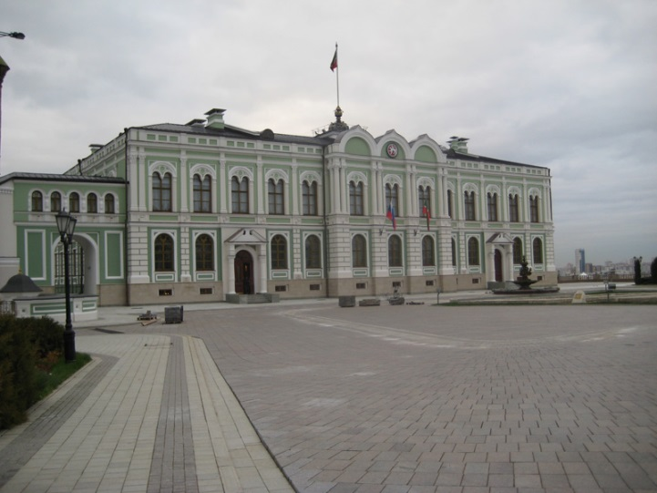
МОЯ ЛЮБИМАЯ КАЗАНЬ!
Зилант (татарский змей горыныч) на фоне Кремля
Башня Кремля
Мечеть Кул Шариф
Президентский Дворец
Памятник Мусе Джалилю
Башня Сююмбике

Slide 13
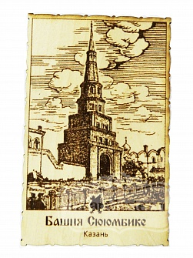
Башня Сююбике является одной из достопримечательностей Казани. Сююмбике – это своеобразный символ города, как Эйфелева башня в Париже или Статуя Свободы в Нью-Йорке.
Башня имеет высоту 58 метров и состоит из семи ярусов. А на самой макушке некогда красовался золоченый шпиль с нанизанным на него шаром-яблоком.
История татарской царицы Сююмбике полна легенд и преданий.
После смерти своего второго мужа хана Сафа-Гирея она стала единоличной правительницей Казанского ханства. Сююмбике считали мудрой правительницей.
Есть легенда, считающаяся самой поэтической легендой о ханше Сююмбике. Легенда гласит, что русский царь Иван Грозный увидел портрет премудрой Сююмбике и влюбился в прекрасную татарку. Иван Грозный решил взять ее в жены, увезти в Москву и сделать царицей Всея Руси. Но Сююмбике отказала царю. Именно этим отказом, согласно легенде, и был вызван поход русского царя Ивана Грозного на Казань. Царь во что бы то ни стало, хотел завладеть красавицей. Сила его любви не позволяла отступиться. И вот после долгой осады город был взят русским войском. Гордая Сююмбике теперь должна была согласиться стать женой русского царя. Легенда много раз упоминает о хитрости и уме Сююмбике, которые не раз помогали ей. Вот и сейчас, не желая предать свой народ, бывшая татарская правительница согласилась стать женой Ивана Грозного только при одном условии, если грозный царь выстроит всего за одну неделю башню такую же стройную и высокую как Сююмбике. Царь выполнил условие. Семь дней и ночей трудились мастера над созданием величественной башни и каждый день возводили по одному ярусу.
Наконец башня была построена, царица Сююмбике гордо поднялась на самый верх башни, взглянула на свои владения и бросилась вниз. Вот после этого башня и стала носить ее имя.

Slide 14
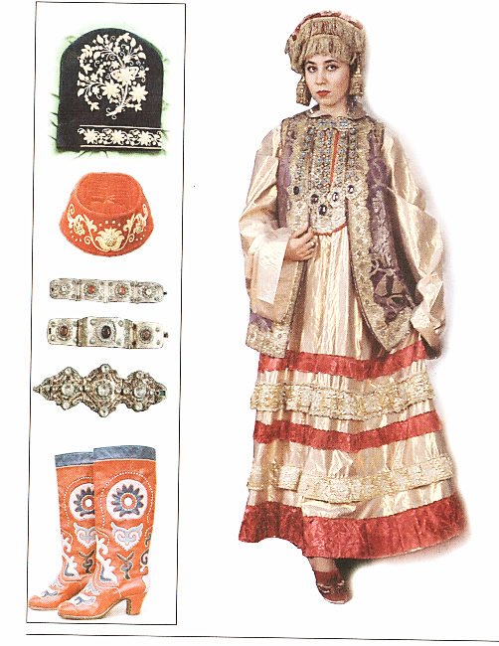
В татарском национальном костюме преобладают белые, красные, синие, зеленые цвета. Татарские девушки надевали на голову бархатный калфак, расшитый бисером ил жемчугом. А иногда по-особому повязывали платок. Платье всегда широкое, по краю подола оборки. На платье надевали или вышитый фартук, или бархатную безрукавку. На ноги надевали кожаные сапожки, расшитые узорами из цветной кожи

Slide 15
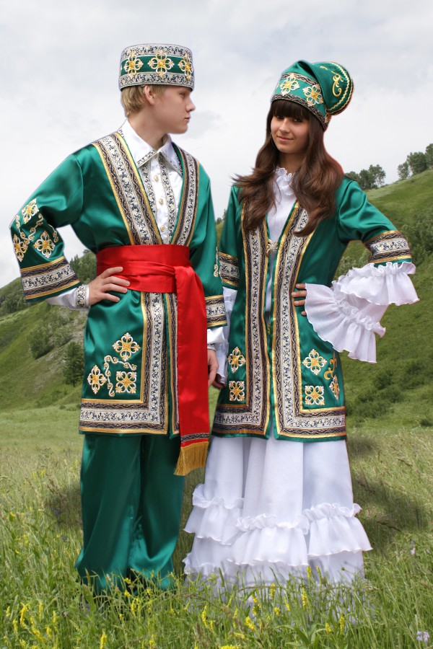
Мужской татарский костюм состоит из светлой рубашки, темного камзола, брюк, маленькой бархатной шапочки и кожаных сапог. Татарский национальный костюм расшивается национальным орнаментом – узором, состоящим из цветков и листочков.

Slide 16
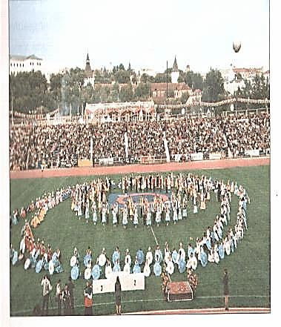
Наши праздники
В жизни каждого народа и его страны есть замечательные праздники, которые делают нашу жизнь интересной и содержательной.
Государственные праздники:
30 августа – День республики РТ.
6 ноября – День Конституции РТ.
Религиозные праздники:
Курбан-байрам – у мусульман.
Навруз – обрядовый праздник у татар.
Сабантуй – праздник весны, труда, дружбы, который проводят после завершения полевых работ.

Slide 17
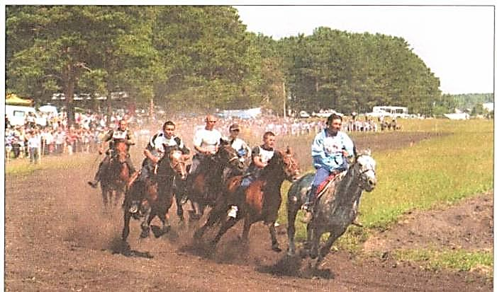
Самый яркий, искрометный, интернациональный праздник – Сабантуй

Slide 18
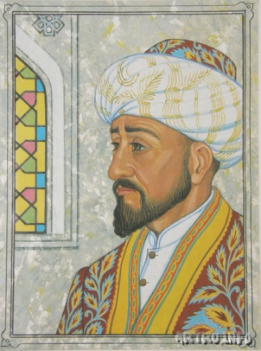
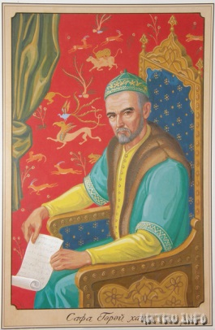


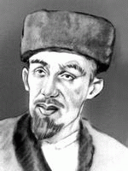



С Татарстаном связаны имена знаменитых ученых, деятелей литературы и искусства.
Здесь в разное время жили, учились, творили писатели, ученые, композиторы и художники, чьи имена известны не только в нашей стране, но и во всем мире.
Татарские писатели и поэты
Кул Гали
Габдельджаббар
Кандалый
Абдулла Алиш
Хади Такташ
Каюм Насыри
Фатих Амирхан
Габдулла Тукай
Муса Джалиль

Slide 19
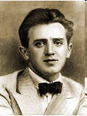
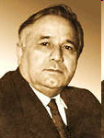
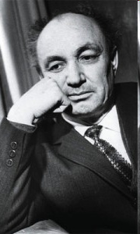
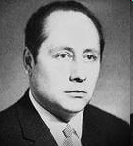

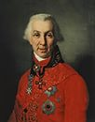
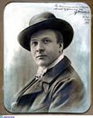

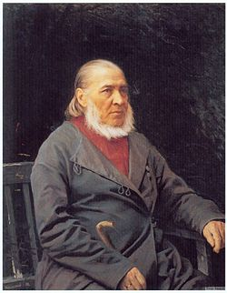
Татарские композиторы
Салих Сайдашев
Мансур Музафаров
Назиб Жиганов
Рустем Яхин
Художники, певцы и другие деятели из Татарстана
Иван Шишкин
художник
Гавриил Державин
поэт, полит.деятель
Федор Шаляпин
певец
Николай Фешин
художник
Сергей Аксаков
писатель

